Slide 1
高師大校園 APP無國界資訊天才吧
圖資處學科工程師
游柏恩

Slide 2
課程大綱
單一登入平台的初次設定、忘記密碼
APP 介面、操作
常用服務：
無線網路綁定MAC
GSuite教育版帳號
VPN設定
自學專區
校園軟體下載
停車證辦理

Slide 3
單一登入平台的初次設定、忘記密碼

Slide 4
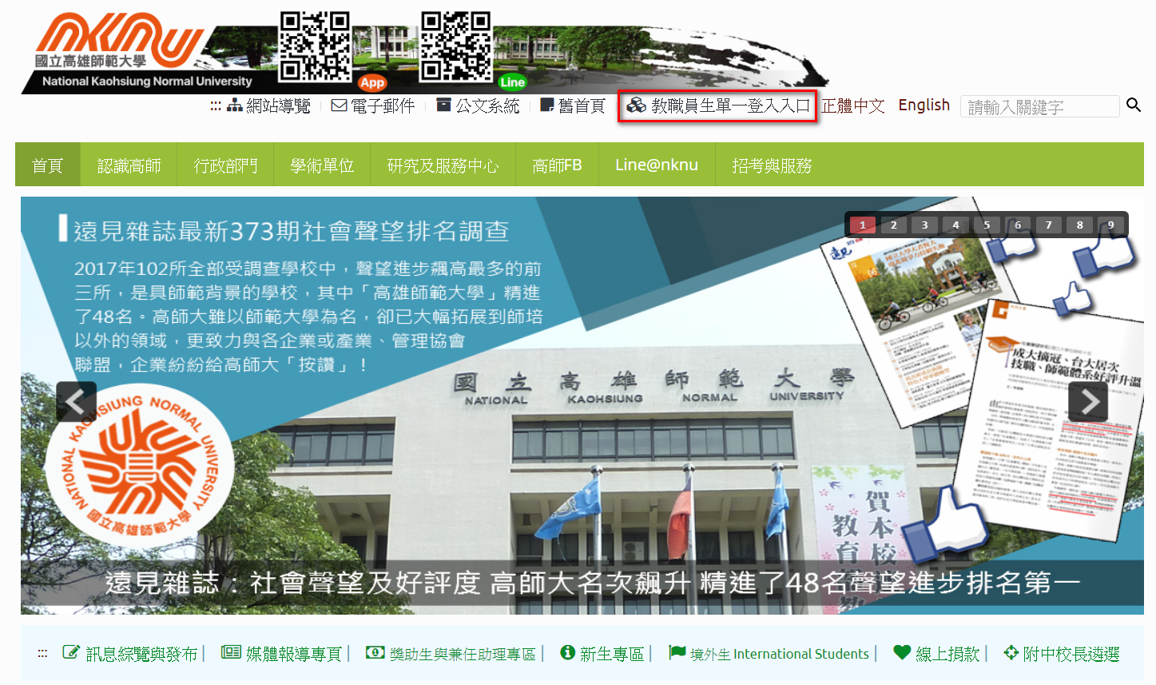
教職員生單一登入入口(1)
校首頁：https://w3.nknu.edu.tw/zh/

Slide 5
教職員生單一登入入口(2)
教職員生單一登入平台：
https://sso.nknu.edu.tw

Slide 6
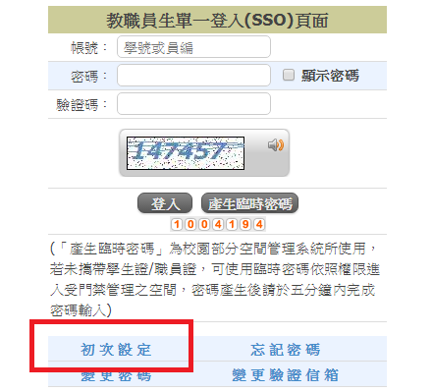
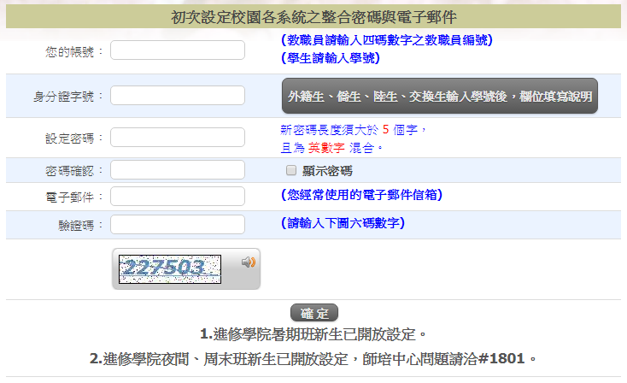
初次設定
不建議使用信箱
msn,
Hotmail,
yahoo

Slide 7
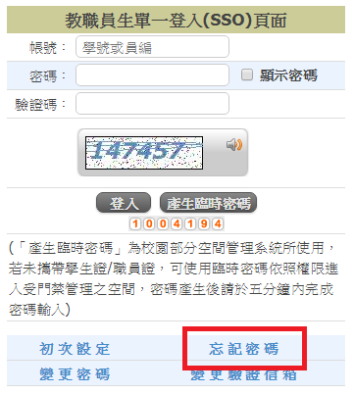
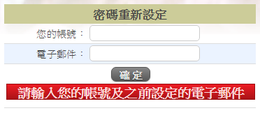
忘記密碼
電子郵件
請填寫初次設定時填寫的電子郵件(經常使用的電子郵件信箱)，系統會產生一組新密碼寄到您填寫的電子信箱。

Slide 8
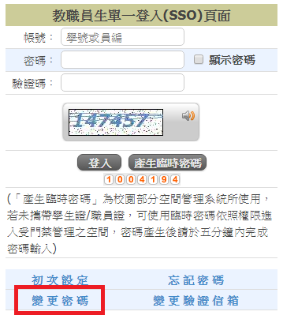
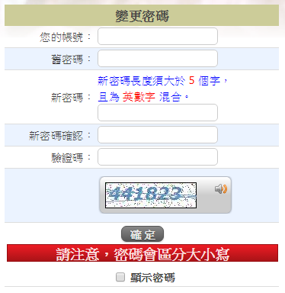
變更密碼

Slide 9
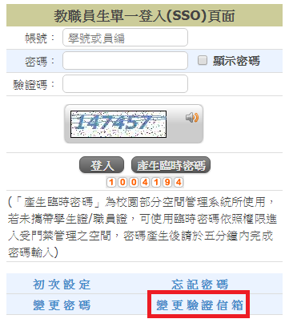
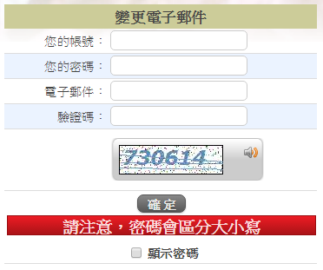
變更驗證信箱
若您的常用信箱有異動，可至平台變更驗證信箱，避免忘記密碼時收不到密碼通知。

Slide 10
APP 介面、操作

Slide 11
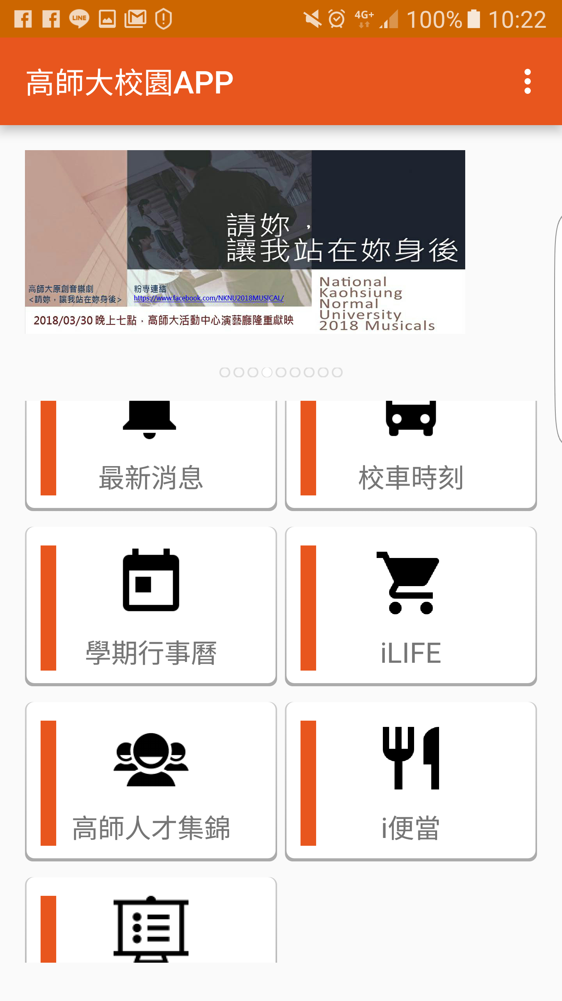
高師大 APP (未登入)
說明：https://goo.gl/5744gi

Slide 12
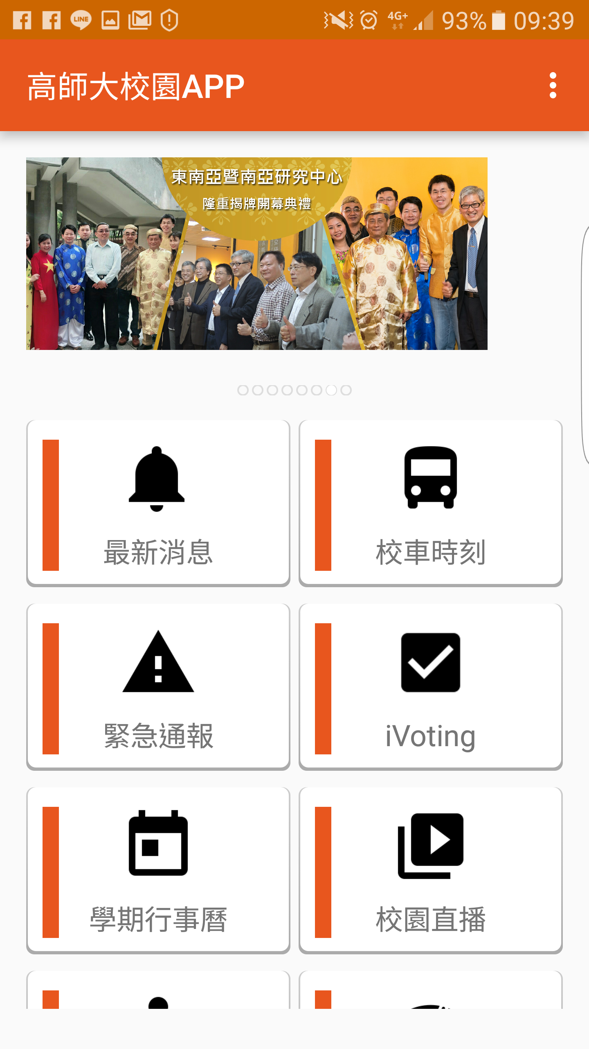
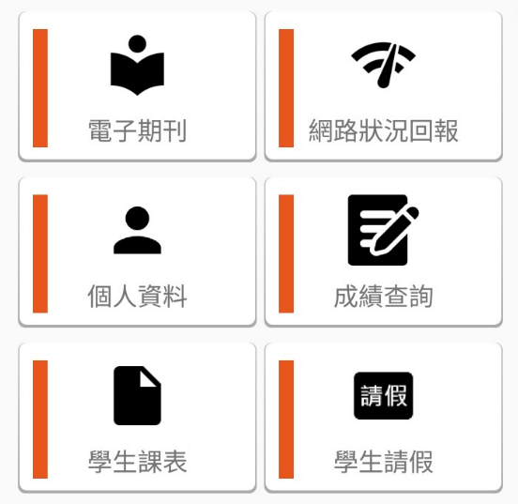
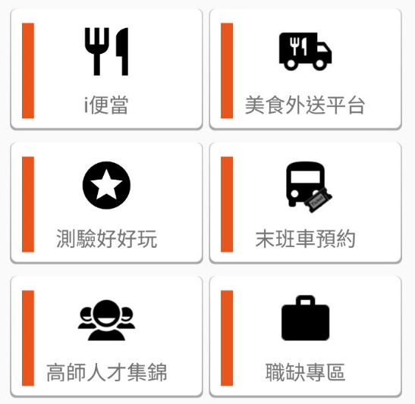
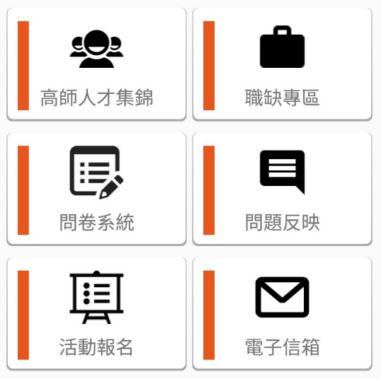
高師大 APP(學生)
說明：https://goo.gl/5744gi

Slide 13
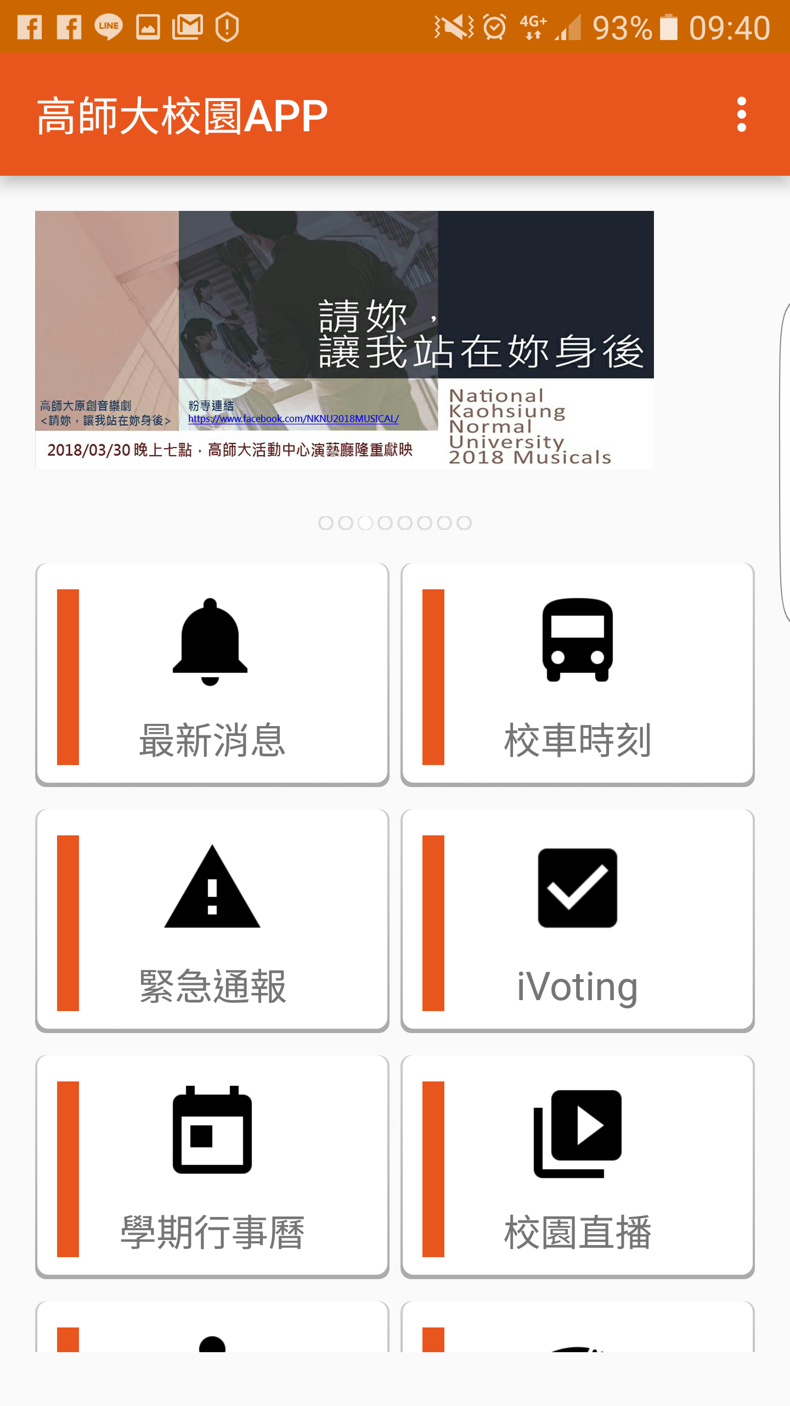
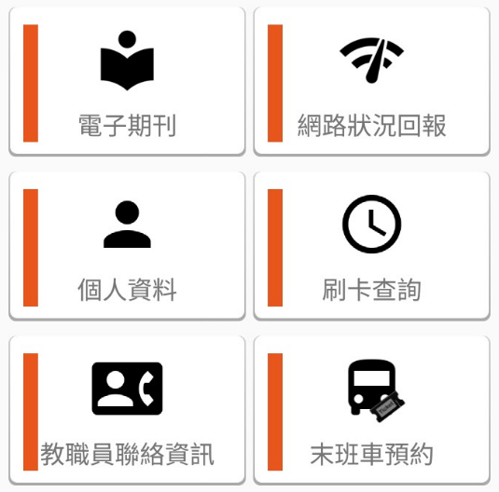
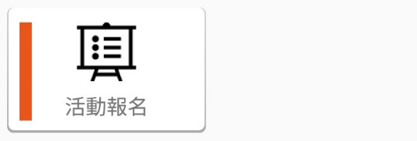
高師大 APP(教職員)
說明：https://goo.gl/5744gi

Slide 14
常用服務

Slide 15
無線網路綁定MAC (1/2)
圖資處首頁校園無線網路說明 無線網路環境可搜尋到2組服務設定識別碼(SSID)：
NKNU：
提供本校教職員工、 在校生使用， 採用【單一登入帳號】作為安全認證。
提供本校教職員工、在校生可註冊3台(含以下)設備，經ACMS系統通過驗証後， 免 再輸入單登帳號密碼可直接上網 (於下一頁介紹)
TANetRoaming(校際漫遊)：
本校教職員工、在校生亦可透過校際漫遊帳號【單一登入帳號＠nknu.edu.tw】 即可在其他漫遊單位使用無線網路，更多漫遊資訊請參考TANET無線網路漫遊交換 中心

Slide 16
無線網路綁定MAC (2/2)
ACMS註冊裝置，日後可免登入
操作說明文件
MAC 設備註冊申請網址
網頁僅限校內存取(校外請使用VPN)
無線網卡位址格式：00-00-00-00-00-00

Slide 17
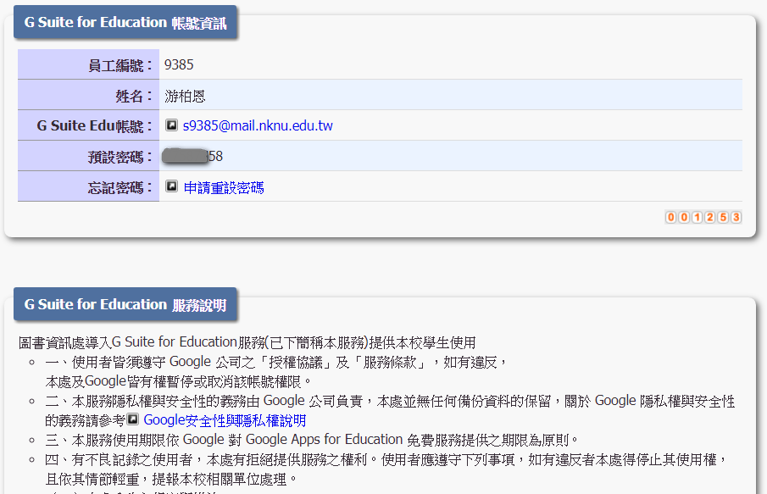
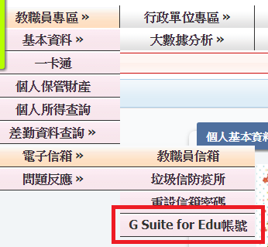
G Suite教育版帳號
Google雲端協作平台Easy go：https://goo.gl/T2s4Q4

Slide 18
VPN 設定
校外VPN連線設定操作手冊：https://goo.gl/mWRv7K
公文系統,
電子期刊,
校園軟體授權認證,
圖書館線上雜誌(校外限瀏覽20頁)..

Slide 19
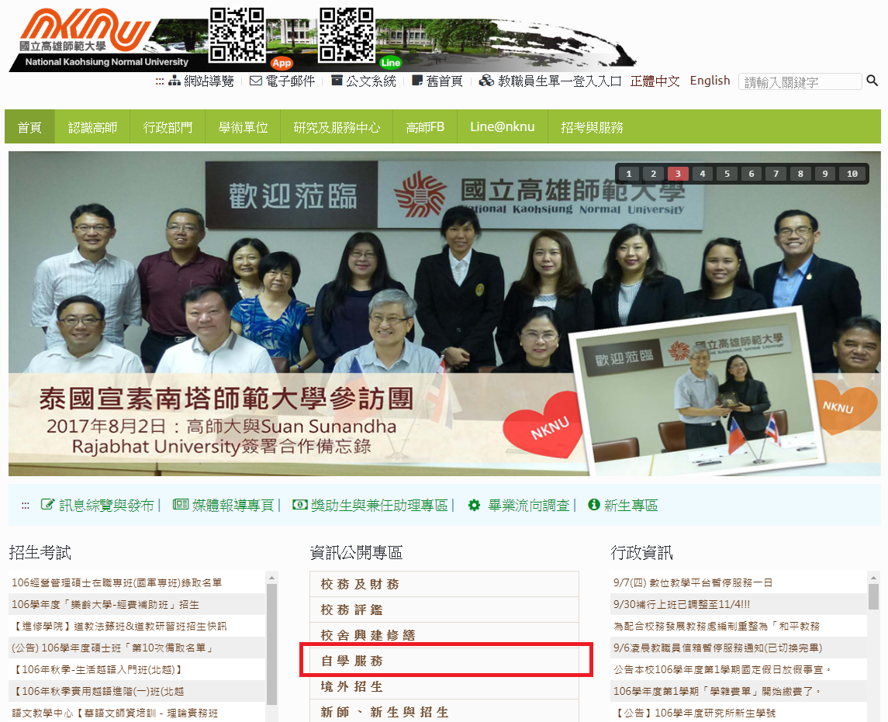
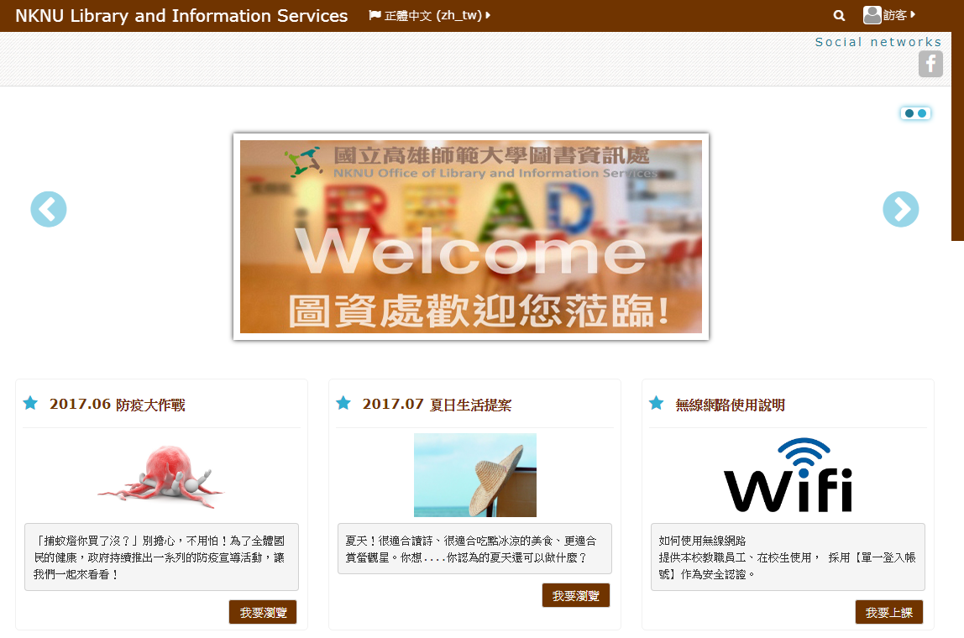
自學專區 (1/2)
自學專區網址：https://moocs.nknu.edu.tw/moodle/

Slide 20
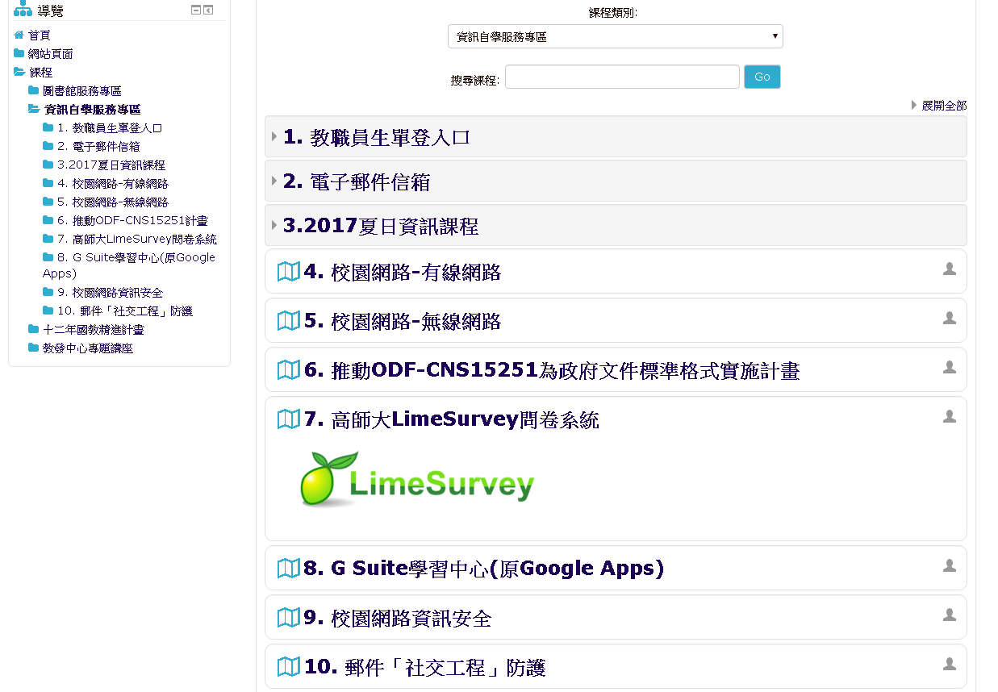
自學專區 (2/2)

Slide 21
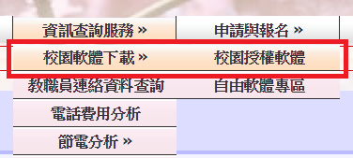
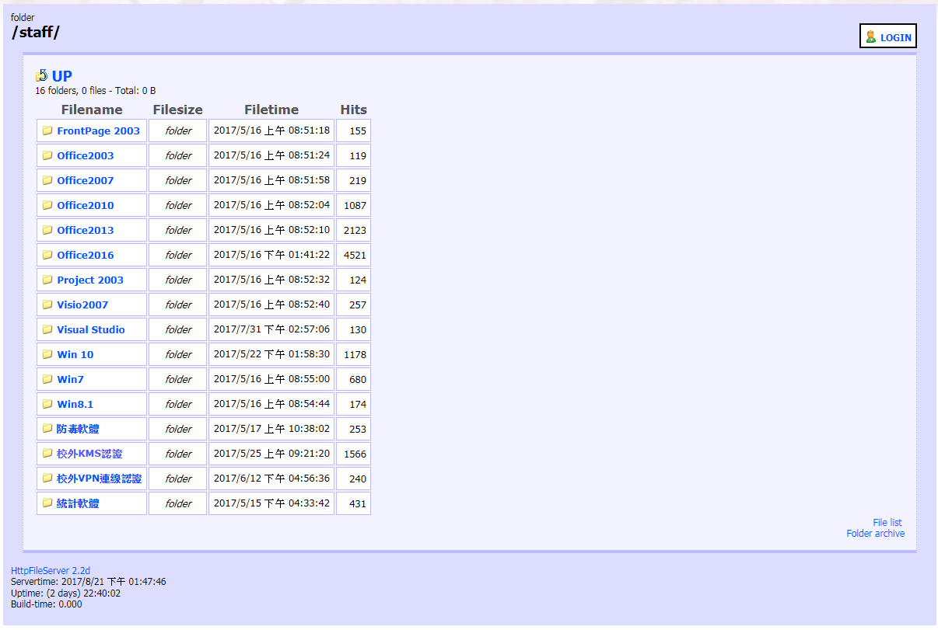
校園軟體下載

Slide 22
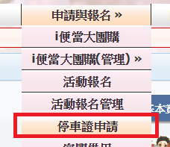
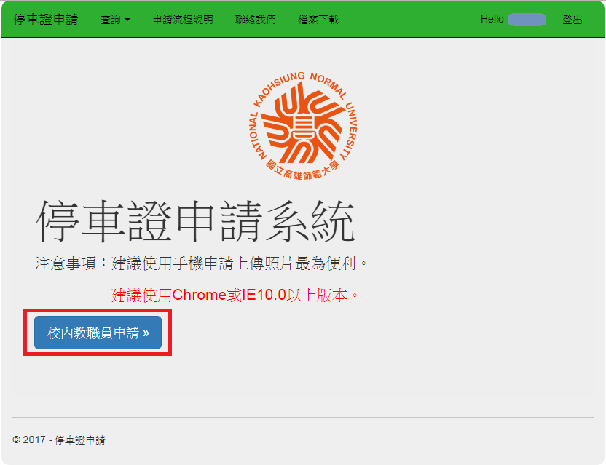
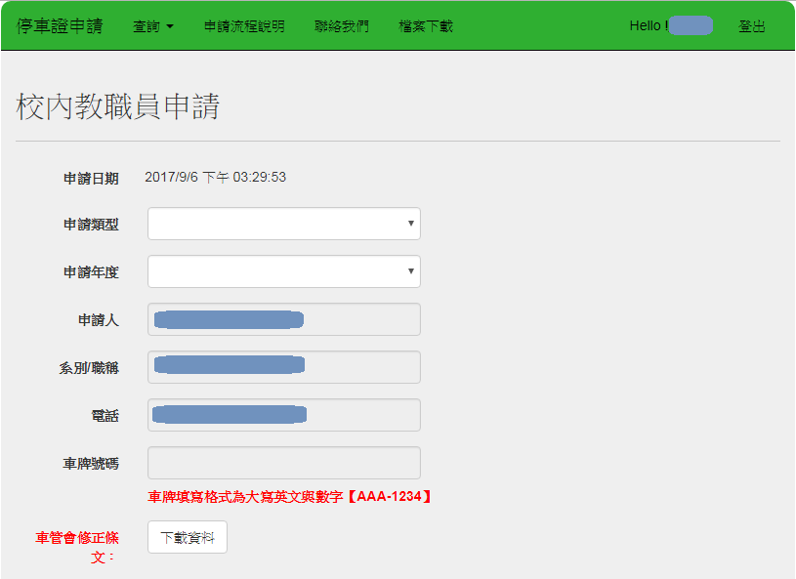
停車證申請

Slide 23
Q & A

Slide 24
END~謝謝大家

